Slide 1
МБУ «Нуримановская ЦБС» Бикмурзинская сельская библиотека
викторина
Башкирские народные
сказки

Slide 2
Вопрос 1

Slide 3
Какими словами начинаются башкирские народные сказки ?
Вопрос 2

Slide 4
Вопрос 3

Slide 5
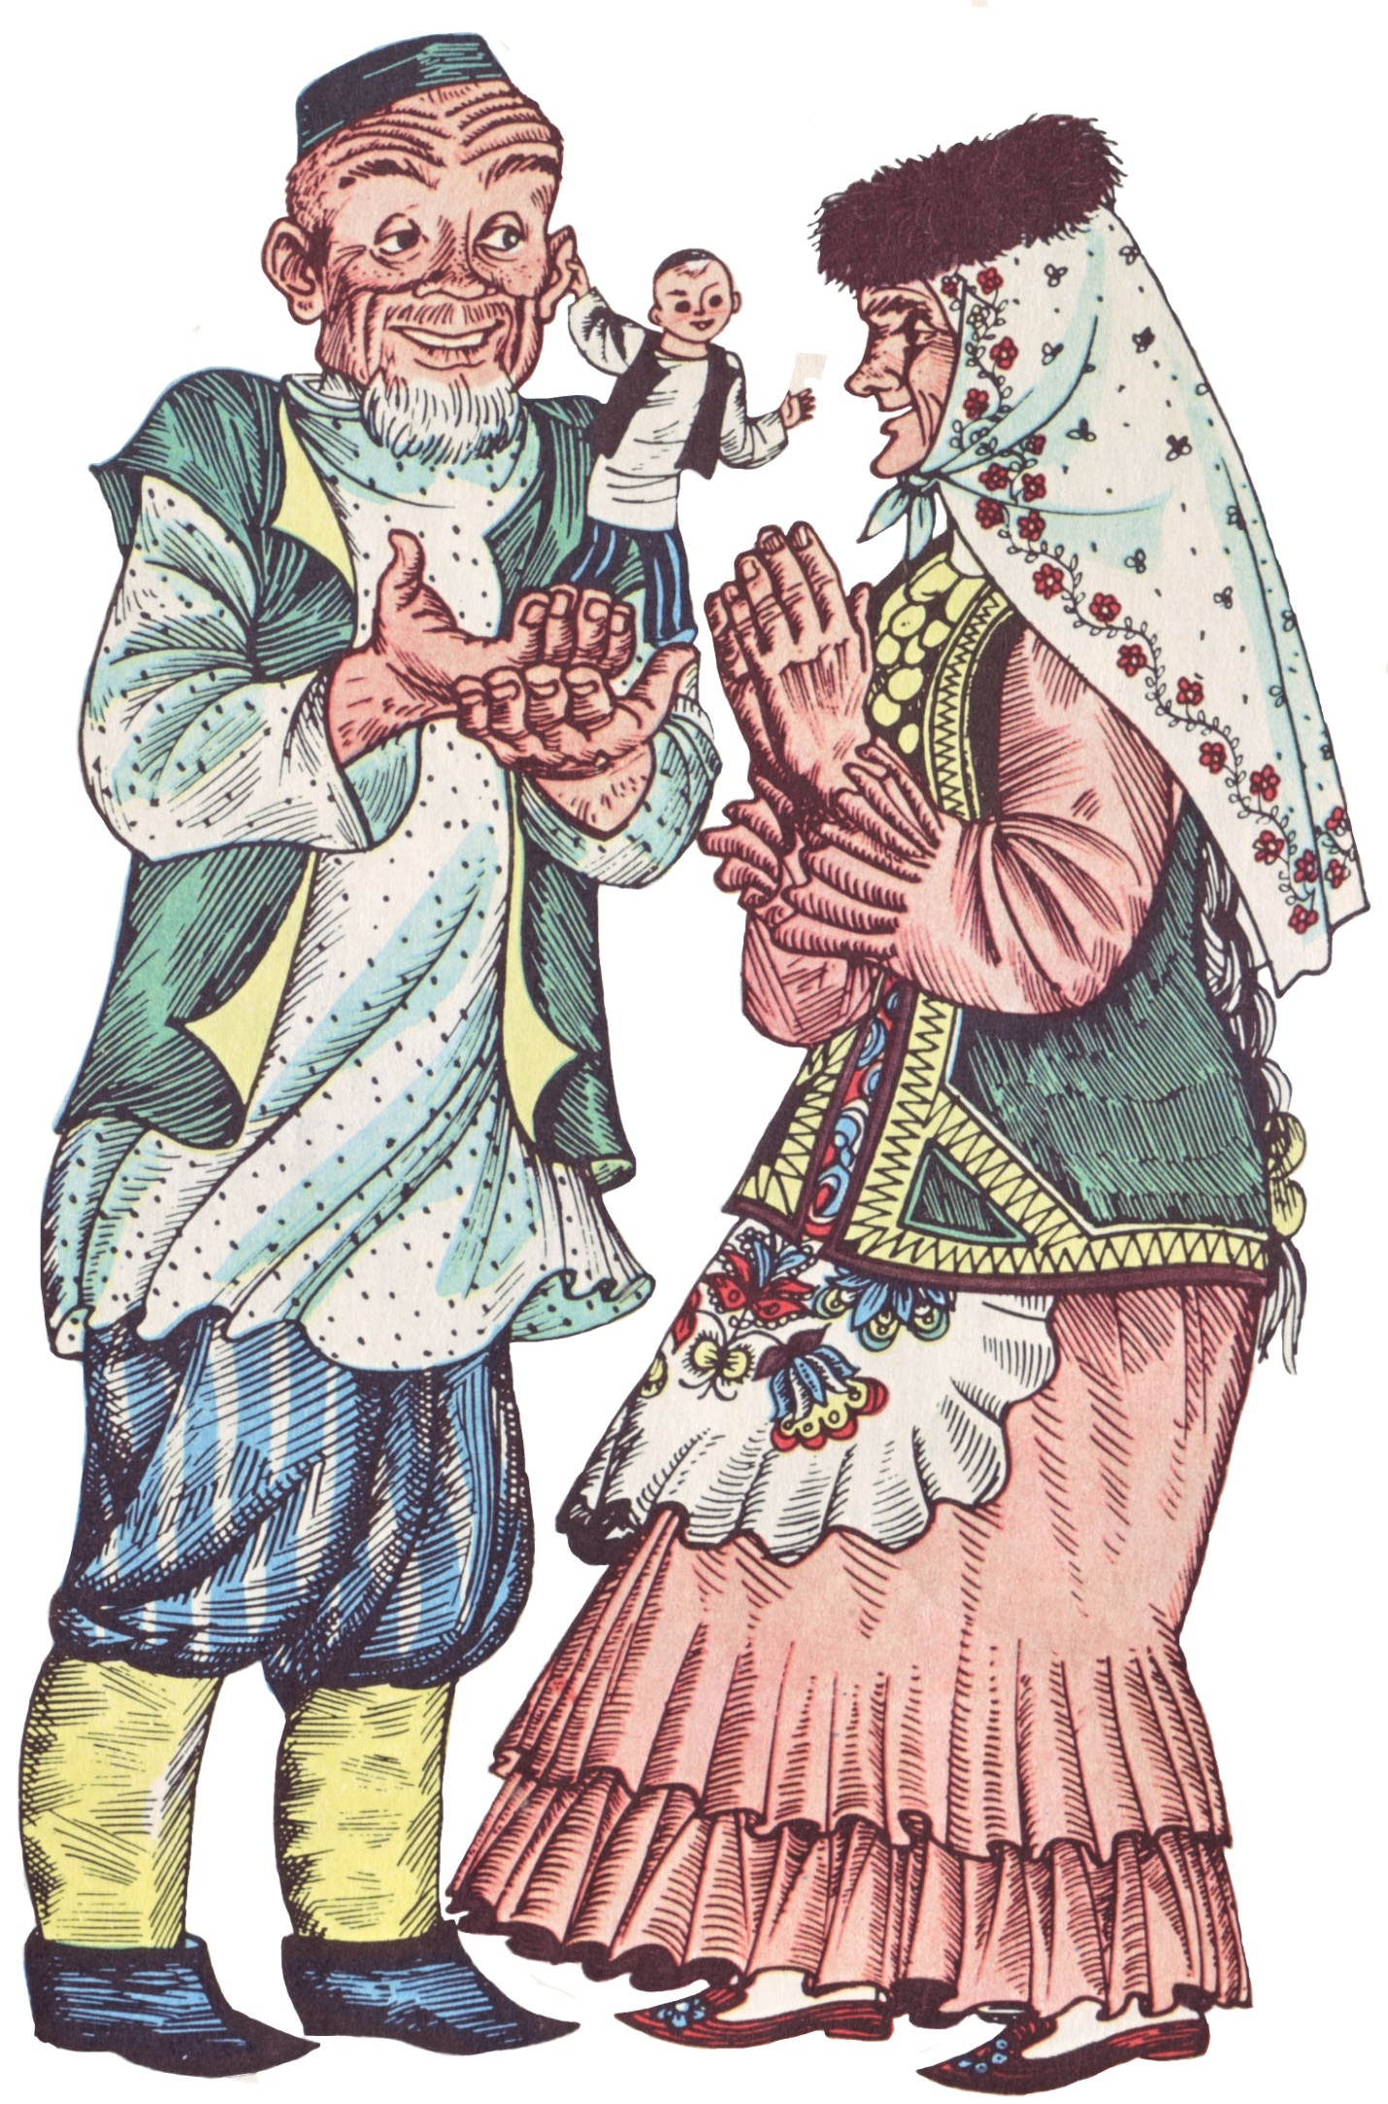
К какой башкирской народной сказке относится этот рисунок ?
Вопрос 4

Slide 6
Вопрос 5

Slide 7
Рисунок на обложке этой книги вам подскажет о названии сказки. Как вы думаете, как называется сказка ?
Вопрос 6

Slide 8
Рисунок на обложке этой книги вам подскажет о названии сказки. Как вы думаете, как называется сказка ?
Вопрос 7

Slide 9
Рисунок на обложке этой книги вам подскажет о названии сказки. Как вы думаете, как называется сказка ?
Вопрос 8

Slide 10
Рисунок на обложке этой книги вам подскажет о названии сказки. Как вы думаете, как называется сказка ?
Вопрос 9

Slide 11
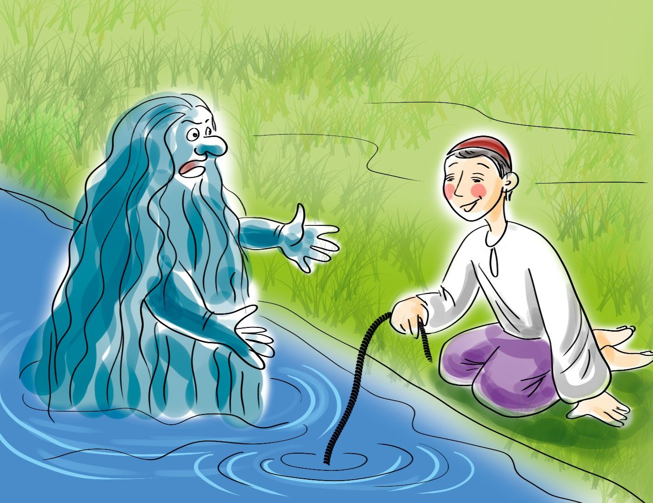
К какой башкирской народной сказке нарисован этот рисунок ?
Вопрос 10

Slide 12
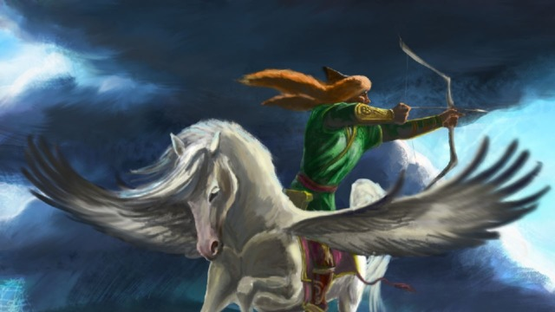
К какой башкирской народной сказке относится этот рисунок ?
Вопрос 11

Slide 13
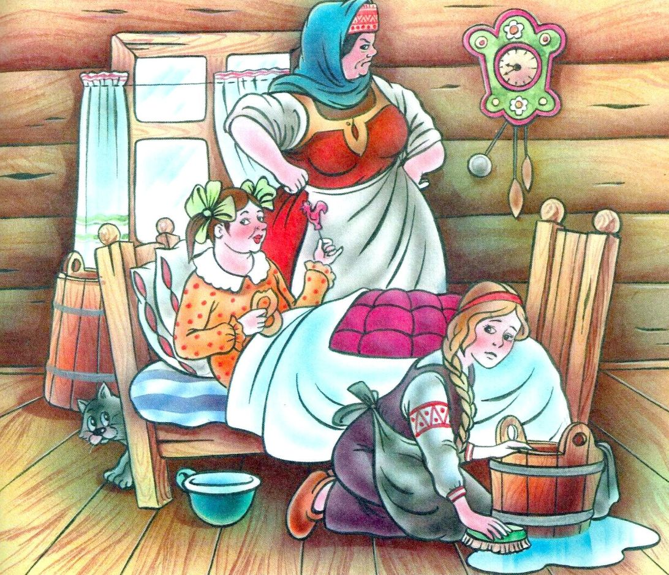
Как звали падчерицу мачехи в башкирской сказке «Падчерица» ?
Вопрос 12

Slide 14
Что досталось Абзелилу в наследство от отца ?
Вопрос 13

Slide 15
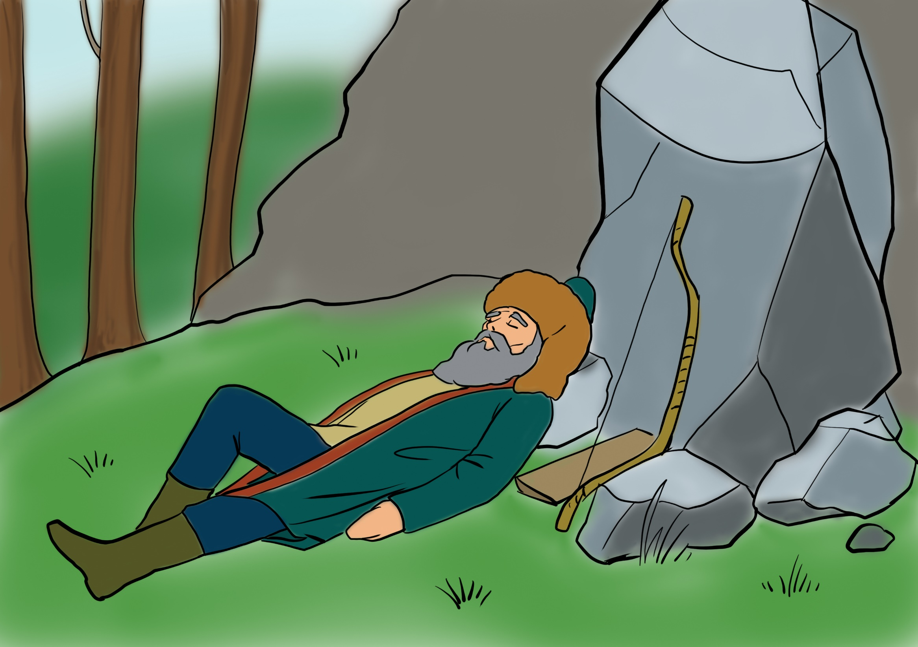
Кто приснился старику во сне в башкирской сказке «Алп – батыр» ?
Вопрос 14

Slide 16
Перед вами отрывок из башкирской сказки «Падчерица».
Вопрос: Что было в сундуке падчерицы ?
– Ладно, доченька, иди, только прежде поднимись на чердак. Там есть один зеленый сундучок. Ты возьми его себе и не открывай, пока не войдешь к себе в дом, – сказала старуха.
Девушка распрощалась с нею, взяла сундучок и, радуясь подарку, пошла домой.
Вопрос 15

